Slide 1
Economía Digital, camino hacia una sociedad de bienestar generalizado
Marcelo Montado
Cámara de la Economía Digital del Uruguay

Slide 2
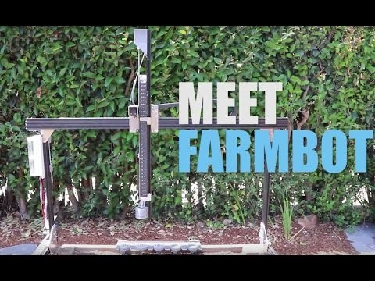

Slide 3
Transmutación de la Humanidad
Vivimos una revolución como jamás ha experimentado el Hombre. A diferencia de las anteriores, esta se apalanca en la comunicación y en el conocimiento. Ignoramos su límite.

Slide 4
Hacia una mejor Calidad de Vida
El procomún colaborativo está transformando nuestra manera de organizar la vida económica y ofrece la posibilidad de reducir las diferencias en ingresos, de democratizar la economía mundial y de crear una sociedad más sostenible desde el punto de vista ecológico.
Jeremy Rifkin

Slide 5
Innovación, capital del emprendedurismo
67% de los emprendedores afirmaron estar enfocados en la búsqueda de nuevas oportunidades de mercado, en comparación con únicamente un 19% de los ejecutivos de las compañías maduras que indicaron lo mismo.

Slide 6
La Economía Digital como oportunidad para los países en desarrollo
En un mundo donde se democratiza el acceso al conocimiento, donde se abaratan los elementos de producción, la globalización desdibuja las fronteras y las grandes disrupciones surgen de un escritorio, los países desarrollados tienen en esta Nueva Economía, una oportunidad única de avanzar hacia el desarrollo.

Slide 7
Muchas gracias
Marcelo Montado Presidente CEDU mmontado@gmail.com @mmontado

